Slide 1

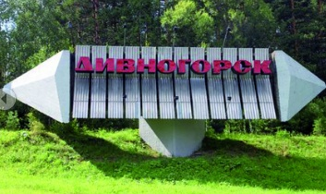
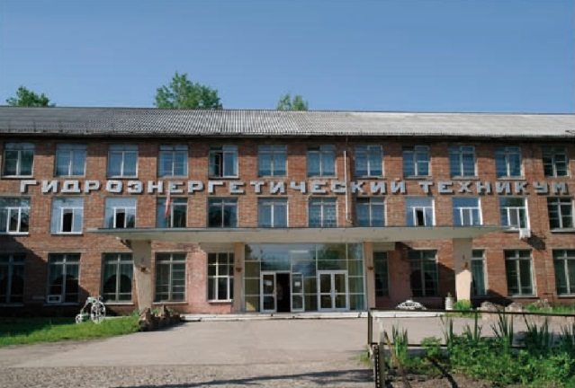
«наставничество, как ресурс
социально-профессиональной
адаптации обучающихся в СПО»
КГБПОУ «Дивногорский гидроэнергетический техникум имени А.Е. Бочкина»
2025 г.

Slide 2


Наставничество
на предприятии
Межведомственное
взаимодействие
Прохождение п/практики, закрепление наставника от производства, трудоустройство
Трудоустройство через ЦЗН края
Сопровождение наставником от ПОУ в течение
1 года
Профориентация выпускников Д/д- сессии погружения
8
1
9
7
Постинтернат детского дома в ПОУ
Обучающийся ПОУ/ДГЭТ
2
МОДЕЛЬ социально-профессиональной адаптации
детей - сирот
Наставничество
в ПОУ
3
Входное анкетирование/тестирование.
Подбор, закрепление наставника от ПОУ
5
4
Работа наставника на результат успешного обучения
Адаптация в социуме
6-12 месяцев
Социальное сопровождение социальной службой, тьюторами в ПОУ
6

Slide 3
Система наставничества в рамках постинтернатного сопровождения на март 2025 года
Участники межведомственного взаимодействия
НАСТАВНИК от ПОУ ( 32 чел.)
НАСТАВНИКИ от ПОУ - 25 чел.
Министерство образования
Красноярского края
Администрация
г. Дивногорска
Детские дома
ЦЗН
Координационный центр центральной территории Красноярского края,
Органы опеки
предприятия
г. Дивногорска
В ПОУ обучается
- 67 человек
находящихся в трудной жизненной ситуации
НАСТАВНИКИ
-ПОПЕЧИТЕЛИ
( 4 чел .)
8 чел. опекаемых
ТЬЮТОРЫ - 1 чел.
ВОЛОНТЕРЫ - 25 чел. студенты ПОУ

Slide 4
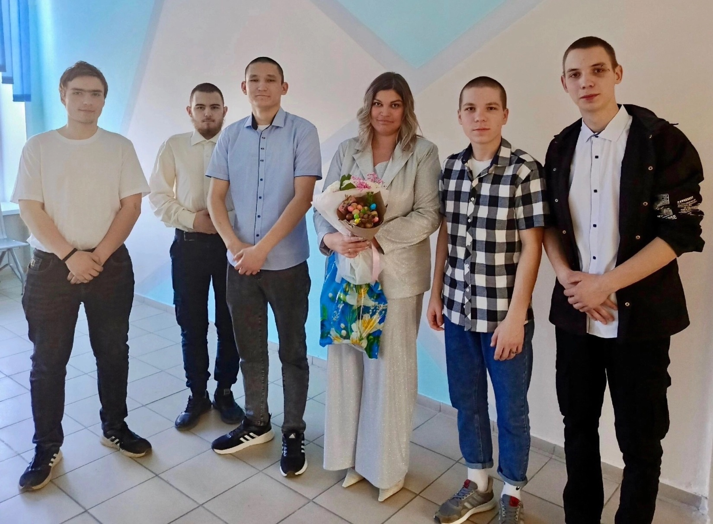
Реализация попечения в социально-профессиональной адаптации обучающих
Доверительные отношения
Совместный досуг
(кино, кофе, прогулки, семейные мероприятия)
Помощь в различных ситуациях
Оказание защиты от негативных факторов (конфликтные ситуации в социуме)

Slide 5
Показатели адаптации обучающихся

Slide 6
Показатели адаптации обучающихся

Slide 7
Справочная информация
Стимулирование наставничества за 2024 год составило:
- 1 квартал 2024 г. – от 258,56 до 7 920,80 рублей (от 10 до 50 баллов);
- 2 квартал 2024 г. – от 298,24 до 4 752,64 рублей (от 10 до 30 баллов);
- 3 квартал 2024 г. – от 309,12 до 3 701,28 рублей (от 10 до 40 баллов);
- 4 квартал 2024 г. – от 310,08 до 4 832,64 рублей (от 10 до 50 баллов)
- по итогам 2024 года – от 5 226,80 до 29 223,20 рубля.

Slide 8
Схема трудоустройства выпускников через центры занятости населения по территориям
Центр содействия трудоустройству выпускников (ЦСТВ)
Центр занятости населения
(ЦЗН)
Трудоустройство выпускника
Сбор информации по выпускнику
Предоставление информации о вакантных местах выпускнику
Совместная работа: январь, февраль, март
- Специальность/профессия
- Предприятие прохождения практики
- ФИО, дата рождения
- Закрепление жилья
- Наличие трудовой книжки
- Период ПДП, Дата выпуска
*Наличие согласия на обработку персональных данных
-Предложения актуальных вакансий выпускнику по месту жительства
- Информирование выпускников о правах детей-сирот и детей оставшихся без попечительства родителей
Индивидуальная помощь выпускнику
в течение одного года после выпуска:
обучение/трудоустройство/ВС/материнство/пособие

Slide 9

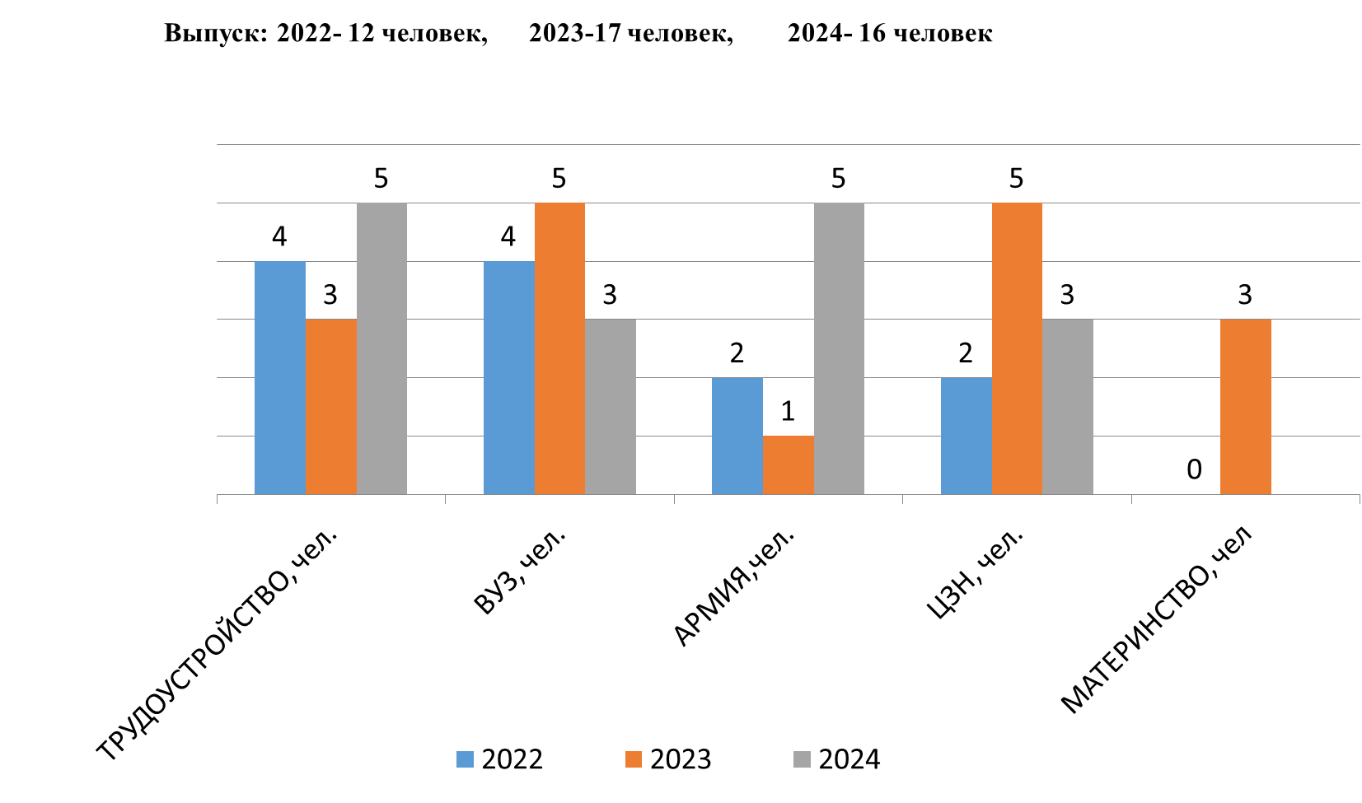
трудоустройство выпускников Из категории детей - сирот

